Slide 1








Chào mừng thầy cô và các em đến với môn Toán

Slide 2
CHỦ ĐỀ 3
PHÉP CỘNG, PHÉP TRỪ TRONG PHẠM VI 10
Bài 12: Bảng cộng, bảng trừ trong phạm vi 10

Slide 3
Tiết 1

Slide 4
Khám phá

Slide 5

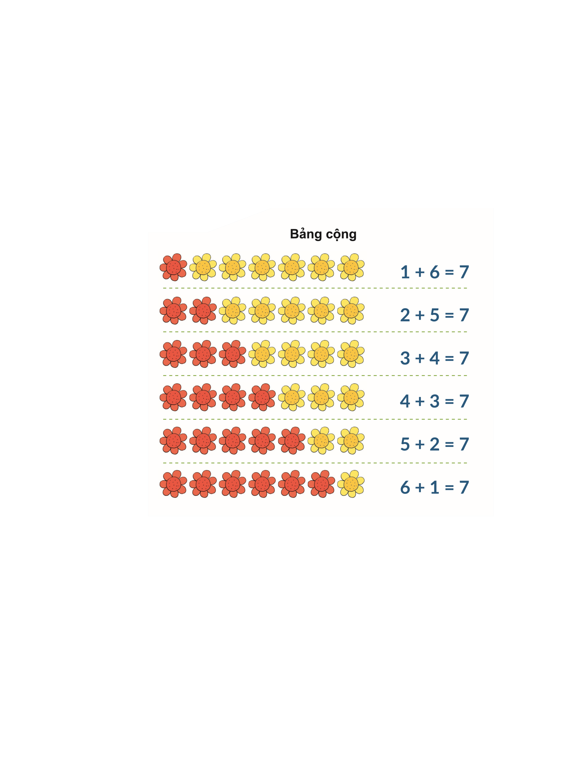

Slide 6


1
+
=
?
6
?
7
?

Slide 7
2
+
=
?
5
?
7
?

Slide 8
3
+
=
?
4
?
7
?

Slide 9
4
+
=
?
3
?
7
?

Slide 10
5
+
=
?
2
?
7
?

Slide 11
6
+
=
?
1
?
7
?

Slide 13

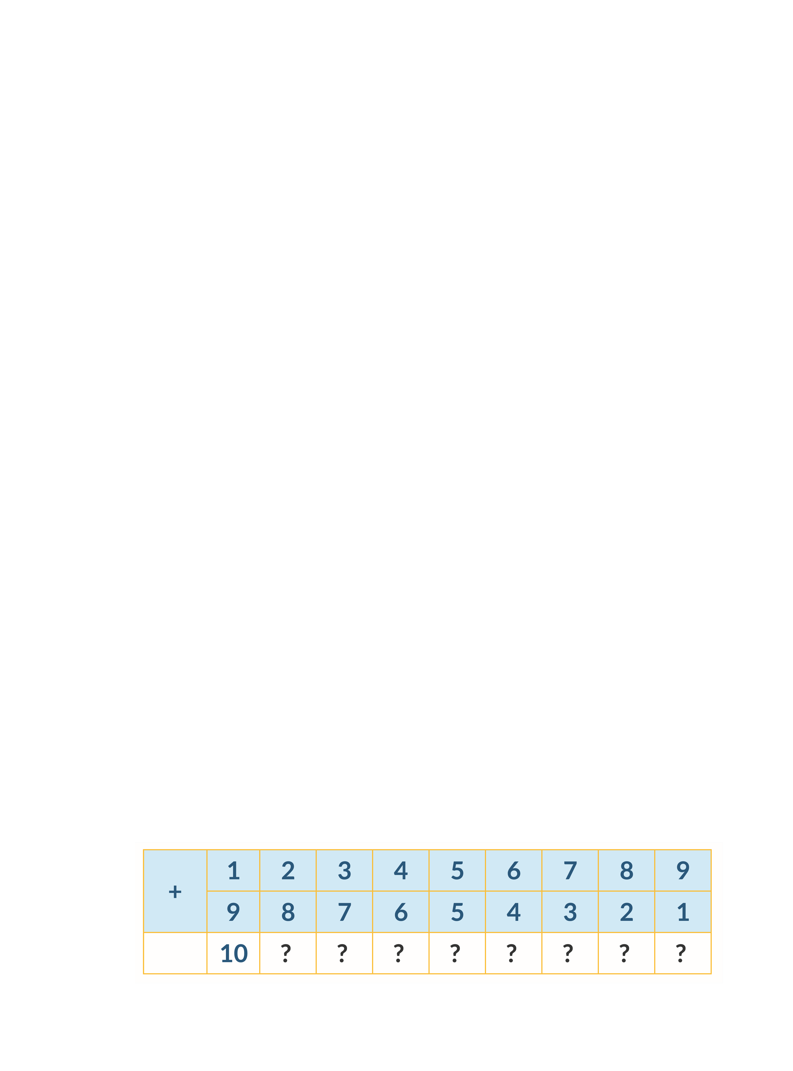
1. Số ?
10
10
10
10
10
10
10
10

Slide 14
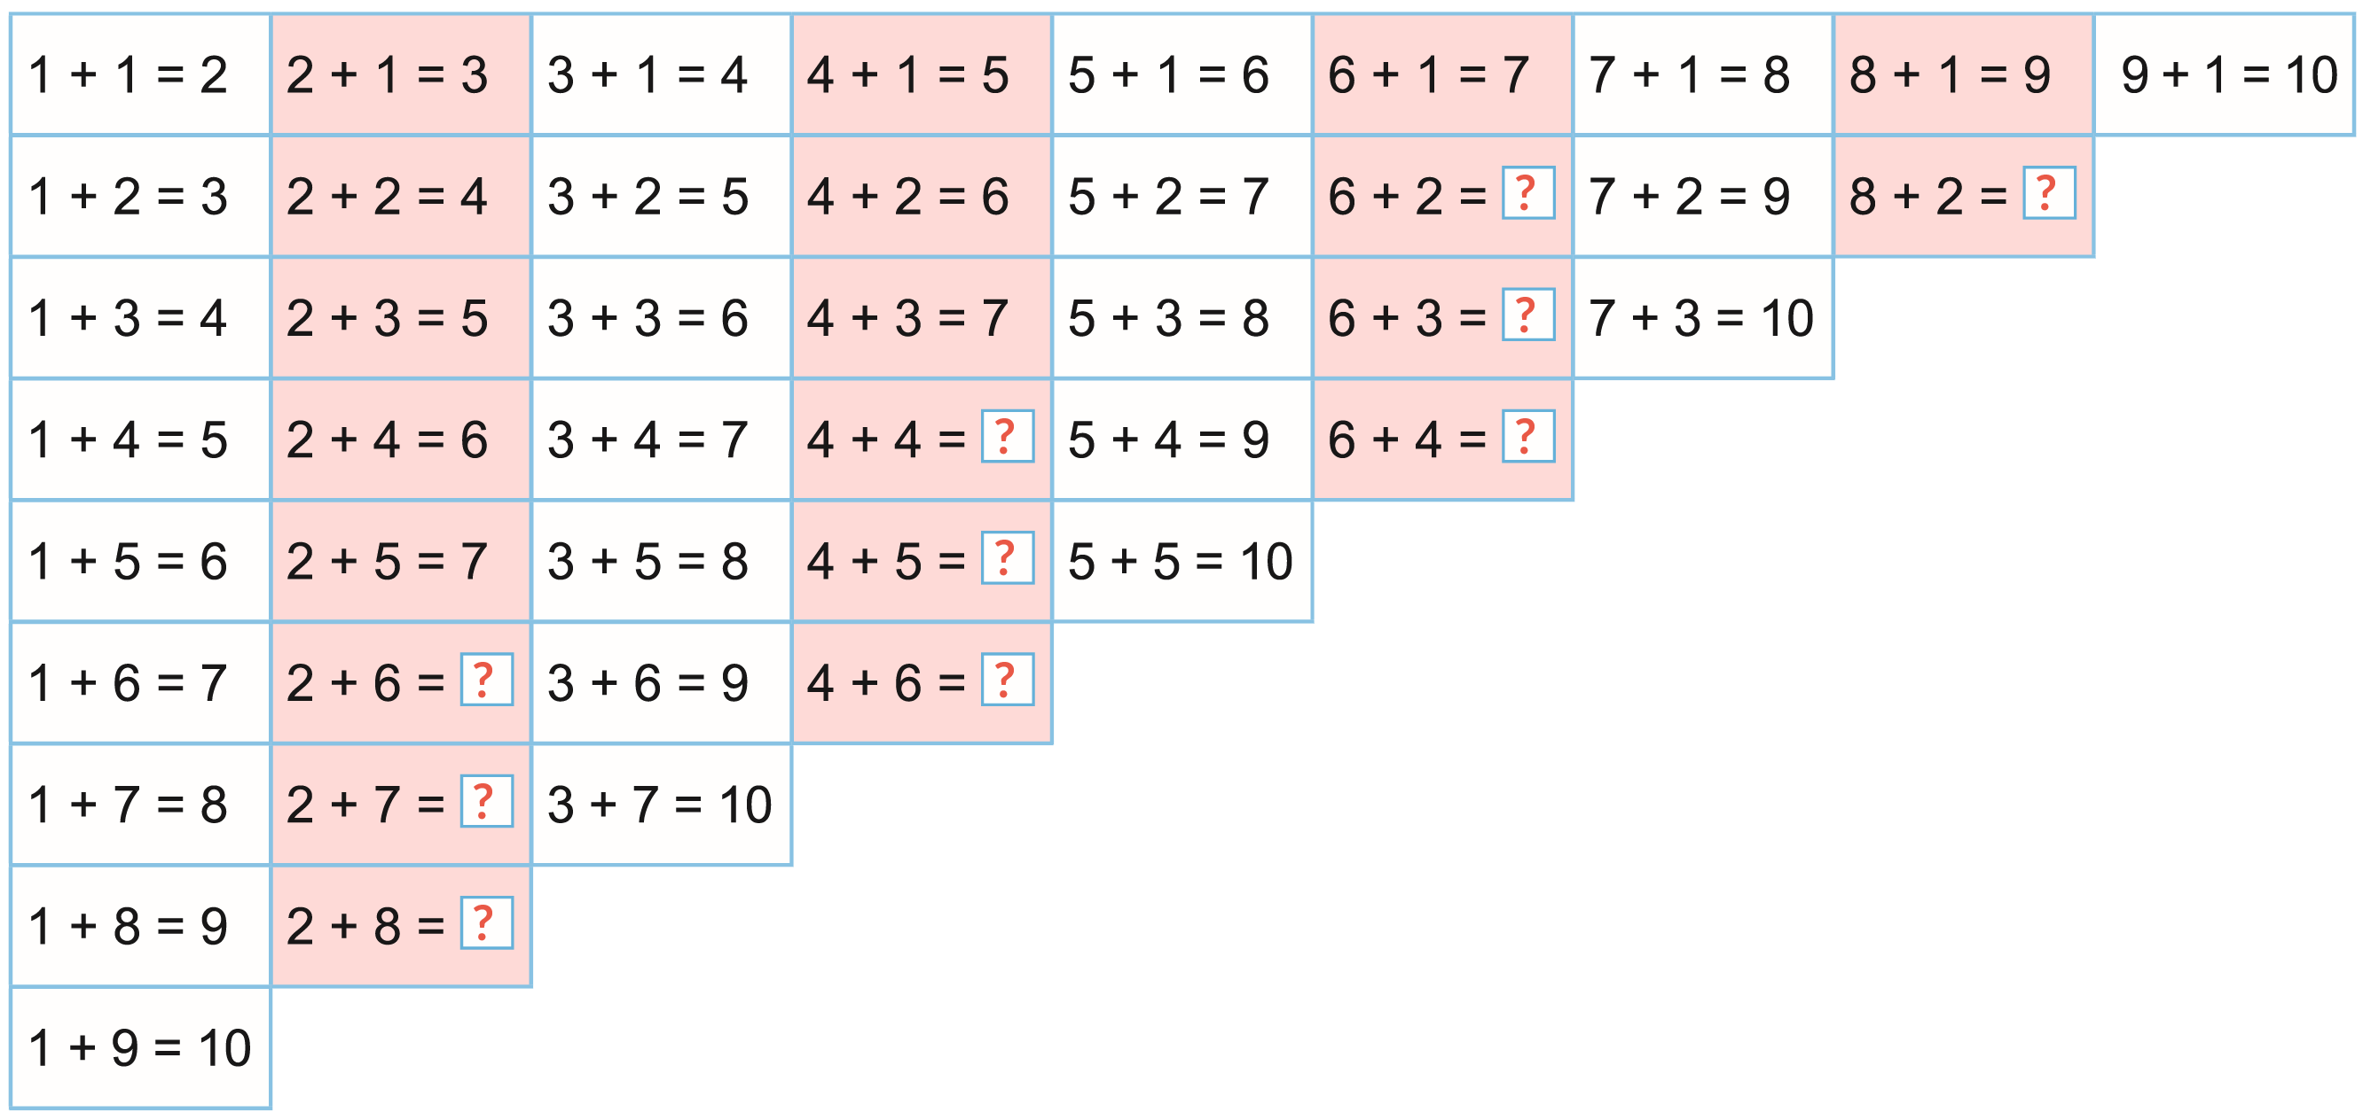
2. Em hãy hoàn thành bảng cộng.
8
10
8
8
9
8
8
10
8
8
9
8
8
10
8
9
8
10
8

Slide 15
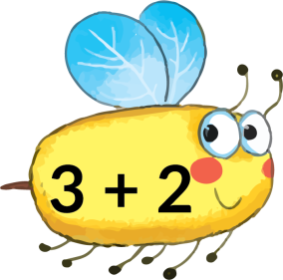

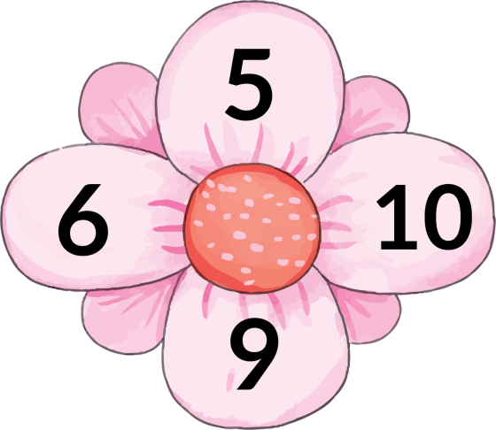



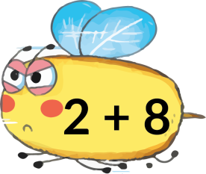
3. Tìm cánh hoa cho mỗi chú ong.

